Slide 1
Les 3 Verbanden: rekenen met tabellen
Wat komt er aan de orde deze les?
Oefenen met tafels : en x
Volgorde van bewerkingen
Oefenen met volgorde van bewerkingen
Worteltrekken welke getallen horen bij welke worteltrekking?
Voorbeeld toetssom verhuizers
Voorbeeld examensom

Slide 2
Les 3 verbanden: rekenen met tabellen
Volgorde van Bewerkingen:
Hoe haakjes
Moeten Wij macht/wortel
Van De x en :
Onvoldoendes Afkomen + en -
36 : (2 + 4) + 12 : 3 =
24 : (10 – 2) + 5 × 3 =
50 : (3 + 2) – 21 : 3 =

Slide 3
Worteltrekken
√4 2 want 2 x 2 = 4 dus
√9 3 want 3 x 3 = 9
√16 4
√25 5
√36 6
√49 7
√64 8
√81 9
√100 10
√121 11
√144 12
√169 13
√196 14
√225 15 want 15 x 15 = 225
X² = √

Slide 4
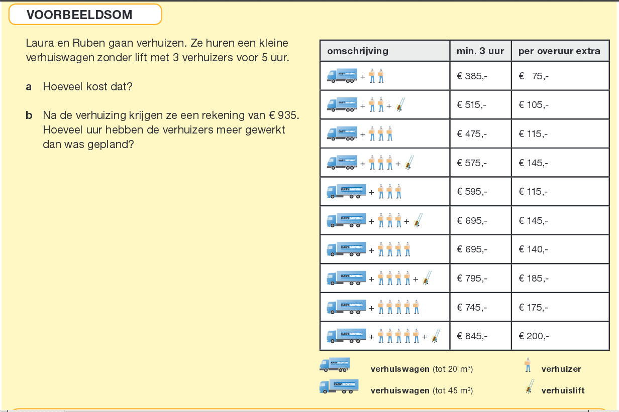

Slide 5
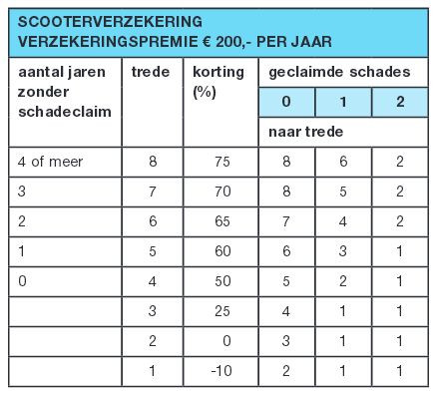
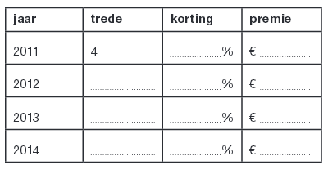
Bonus/malus regeling
Geen schade? Dan 1 stap omhoog in de ladder Je premie wordt meer. Dit heet bonus.
Wel schade? dan naar beneden (zie de tabel) je premie wordt minder. Dit heet malus.
Per 1 -1 -2011 sluit Jesse een scooterverzekering af.
Hij stapt in op trede 4.
Alleen in 2013 claimt hij een schade.

Slide 6
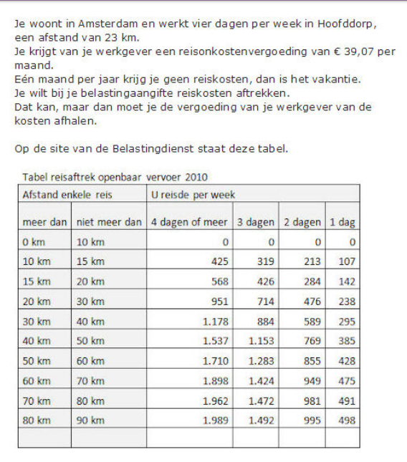
Voorbeeldexamenvraag
2015-2016
vraag 25

